Slide 1

Требования к оформлению презентаций
со сценарием

Slide 2
Компьютерная презентация
Компьютерная презентация - мультимедийный продукт, представляющий собой последовательность выдержанных в одном графическом стиле слайдов, содержащих текст, рисунки, фотографии, анимацию, видео и звуковой ряд.

Slide 3
Классификация презентаций
Классификация презентаций
Интерактивная
презентация
Презентация со сценарием
Непрерывно выполняющаяся презентация

Slide 4
Структура презентации со сценарием
титульный слайд, содержащий тему выступления, название учебного заведения, данные докладчика и т.д;
последний слайд – призыв к действию, цитата по теме и т.д.;
необходимо придерживаться правила: один слайд – одна мысль;

Slide 5
При планировании презентации необходимо учитывать:
Минимализм. Слайды не должны быть перегружены графикой и текстом. Используйте минимум эффектов анимации.
Четкость структуры. Логичное разделение материала на разделы и параграфы. Использование заголовков, списков и схем.
Контраст цветов. Текст должен легко читаться на фоне. Избегайте ярких контрастных сочетаний, вызывающих раздражение глаз.
Единообразие стиля. Шрифты, цвета, оформление элементов должны соответствовать друг другу на всех слайдах.

Slide 6
При планировании презентации необходимо учитывать:
Параллельный список. Первые слова в одинаковом падеже — рассмотреть, выявить и т.д.
Минимализм текста. Основной объем информации лучше передавать устно, используя визуальные элементы лишь для акцента ключевых моментов.
Использование качественных изображений. Подбирайте иллюстрации высокого разрешения, соответствующие содержанию урока.
Доступность восприятия. Учитывайте особенности учеников, следите за удобством чтения с разных расстояний

Slide 7
При планировании презентации необходимо учитывать:
слайд должен вмещать не более тридцати слов и пяти пунктов списка;
каждый слайд должен содержать осмысленный целевой заголовок;
размер символов для заголовка – не менее 24пт, а для текста – не менее 18пт.
провести репетицию доклада с презентацией

Slide 8
Типичные ошибки при создании презентаций
Отсутствие основных структурных элементов слайдов.
Перегрузка слайдов подробной текстовой информацией (не более трех мелких фактов на слайде и не более одного важного).
Структурные элементы слайдов не находятся в одних и тех же местах.
Наличие большого количества анимации.
Использование рисунков, фотографий плохого качества.

Slide 9

Основные требования к презентации
Требования к содержанию мультимедийной презентации:
– соответствие содержания презентации поставленным дидактическим целям и задачам;
– соблюдение принятых правил орфографии, пунктуации, сокращений и правил оформления текста (отсутствие точки в заголовках и т.д.);
– отсутствие фактических ошибок, достоверность представленной информации;
– лаконичность текста на слайде;
– завершенность (содержание каждой части текстовой информации логически завершено);
– объединение семантически связанных информационных элементов в целостно воспринимающиеся группы;
– сжатость и краткость изложения, максимальная информативность текста;
– расположение информации на слайде (предпочтительно горизонтальное расположение информации, сверху вниз по главной диагонали; наиболее важная информация должна располагаться в центре экрана; если на слайде картинка, надпись должна располагаться под ней;
желательно форматировать текст по ширине; не допускать «рваных» краев текста);
– наличие не более одного логического ударения: краснота, яркость, обводка, мигание, движение;
– информация подана привлекательно, оригинально, обращает внимание учащихся.

Slide 10
Типичные ошибки при создании презентаций
Отсутствие единства стиля слайдов.
Неудачный выбор цветовой гаммы.
Отсутствие полей на слайдах.
Быстрая смена слайдов.
Неравномерное и нерациональное использование пространства на слайде.
Отсутствие связи фона презентации с содержанием.

Slide 11
Типичные ошибки при создании презентаций
Орфографические и стилистические ошибки.
Отсутствие должного выравнивания текста, использование буквиц разного размера.
Использование нескольких видов шрифтов, их размеров и цветов для текста
Отсутствие или неясность связей в схемах или между компонентами материала на слайде.
Перегруженность слайдов рисунками, графическими изображениями и т.д.

Slide 12
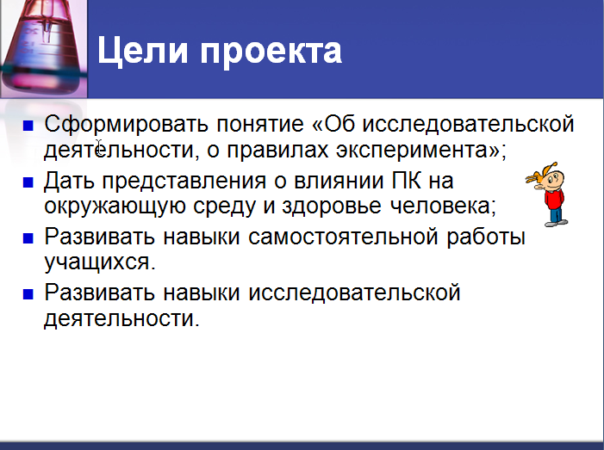
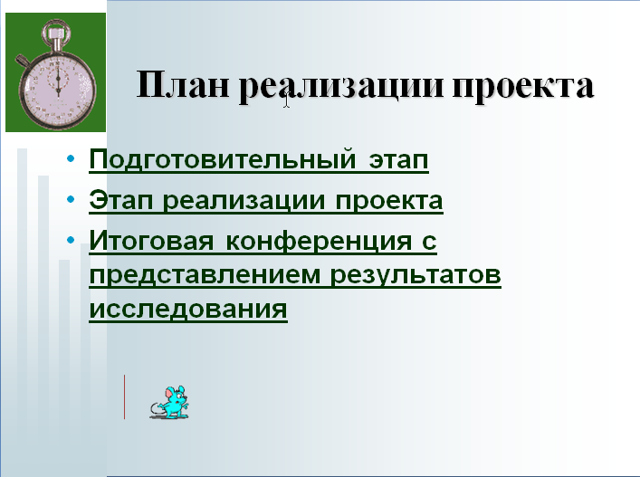
Отсутствие единства стиля слайдов

Slide 13



Неудачный подбор цветовой гаммы
Деформация и перекрытие фотографий

Slide 14

Отсутствие связи фона презентации с содержанием

Slide 15
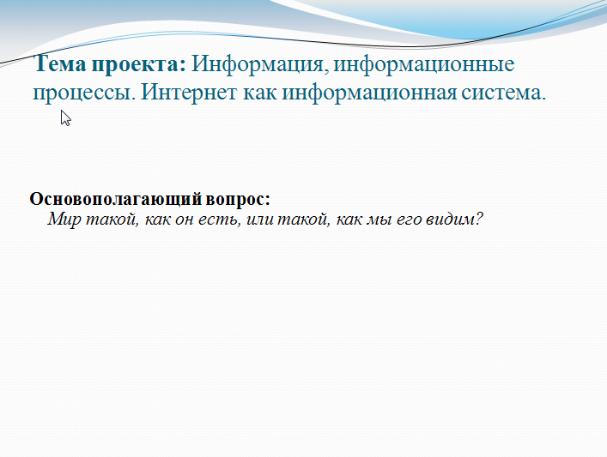
Нерациональное использование пространства слайда

Slide 16
Спасибо за внимание

